Slide 1


LECCIÓN 8
CRECIENDO EN CRISTO

Slide 2

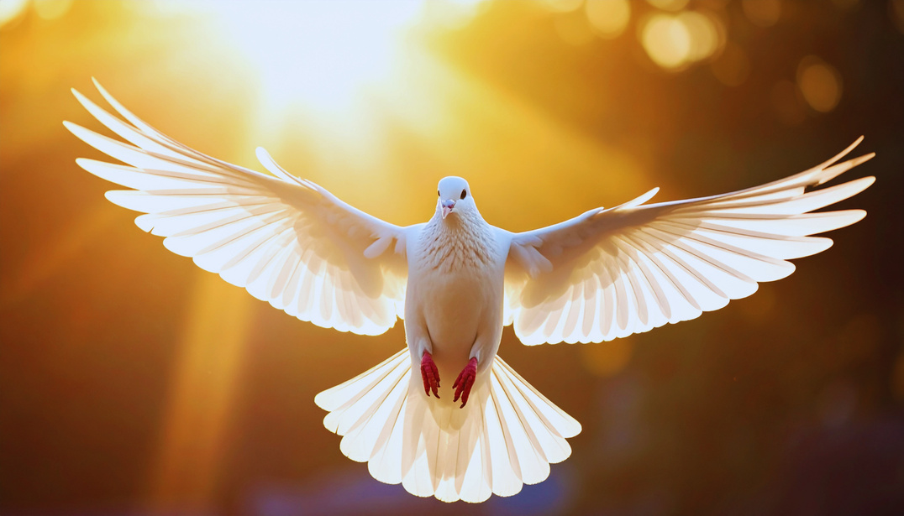
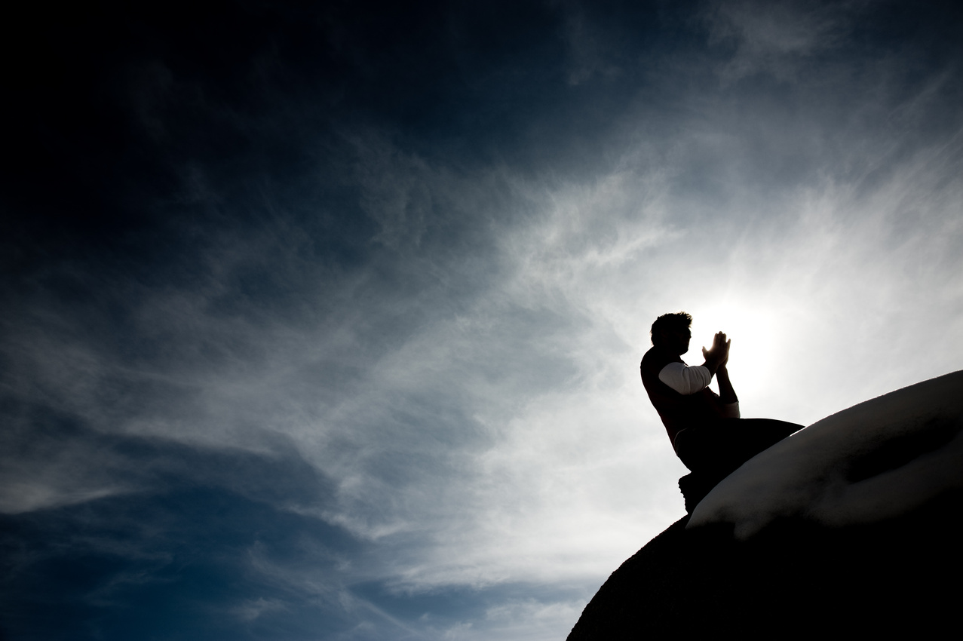
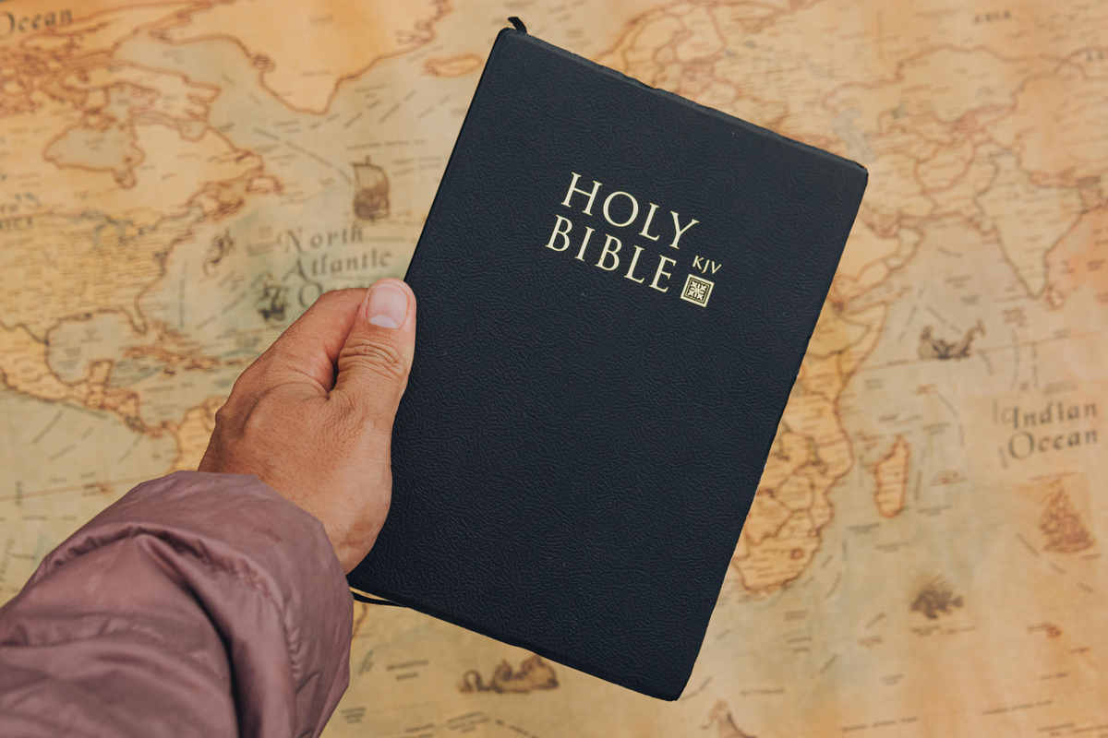
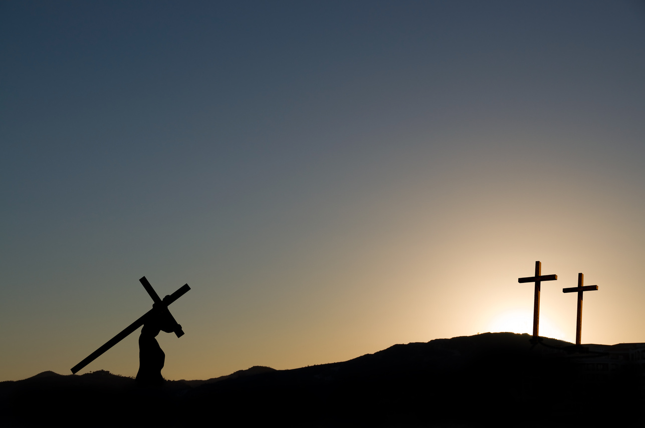
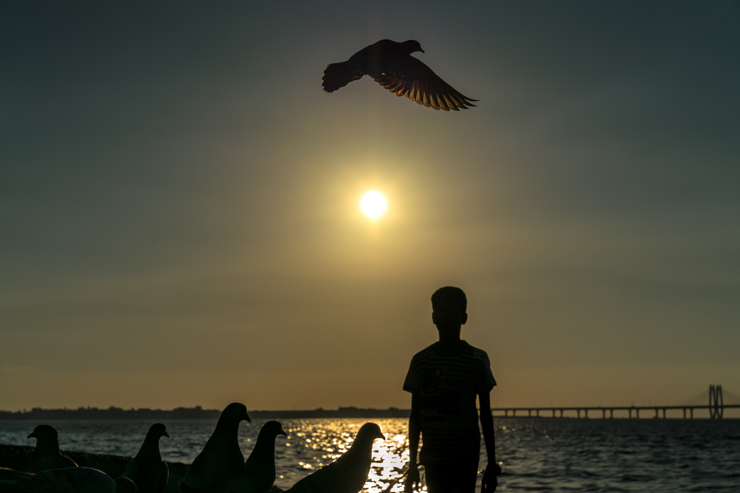
LECCIÓN DE REPASO
La Prueba de Discipulado
DOMINGO
LUNES
MARTES
MIERCOLES
JUEVES
LA OBRA DEL ESPÍRITU
SER UNA NUEVA CRIATURA
DOS ERRORES
SALVACIÓN: UN DON GRATUITO
VIViENDO POR FE

Slide 3


Slide 4
LECCIÓN 8
CRECIENDO EN CRISTO

Slide 5
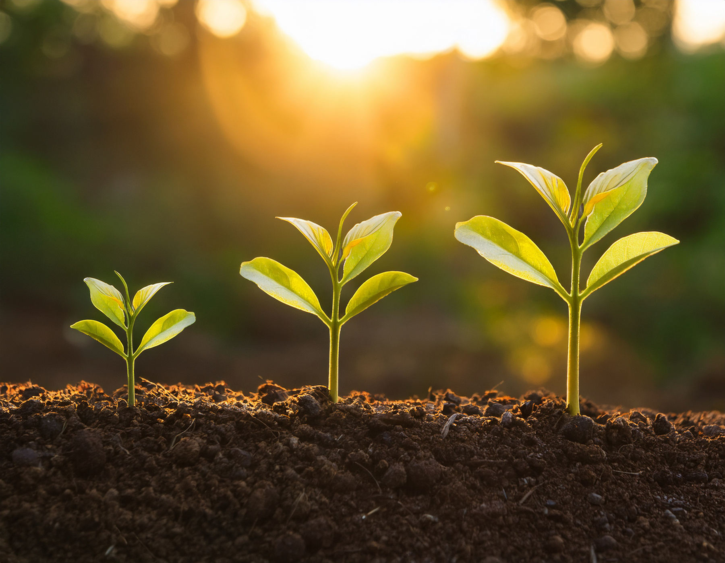

DOMINGO
CLAVES PARA EL CRECER
a. ¿Cómo ilustra la Escritura el desarrollo cristiano? Isaías 61:3; 1 Pedro 2:2; Efesios 4:14, 15; Marcos 4:26, 27.

Slide 6
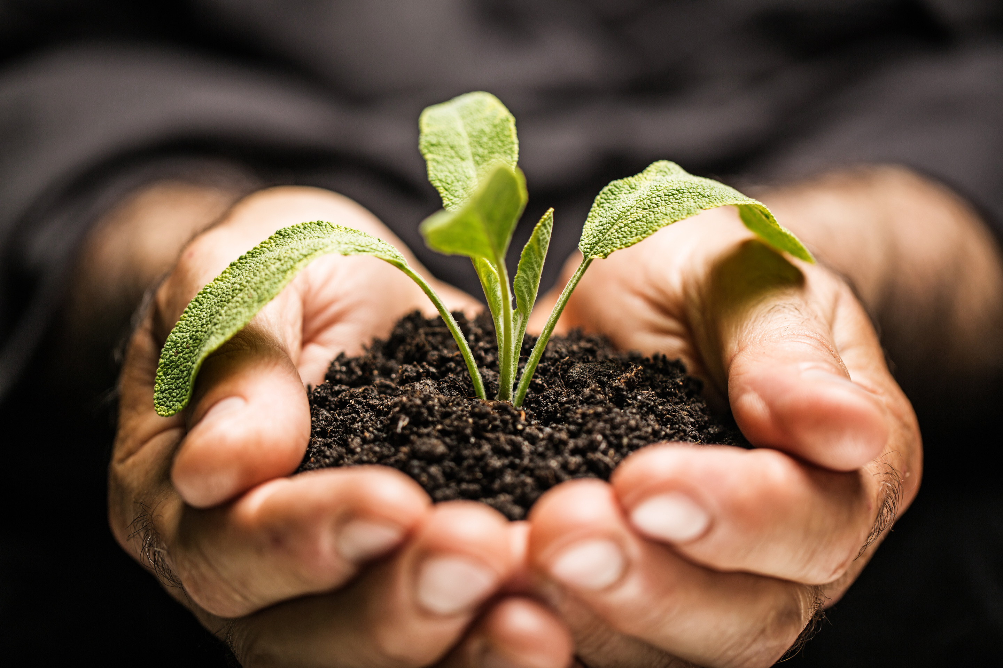
DOMINGO
b. ¿Qué ilustra nuestra dependencia de Cristo para el crecimiento y el desarrollo? Oseas 14:5–7; 1 Corintios 3:6, 7.

Slide 7

LUNES
NUESTRA CONDICIÓN
a. ¿Qué punto importante enfatizó nuestro Señor a sus discípulos justo antes de terminar su ministerio terrenal? Juan 15:4–7.

Slide 8
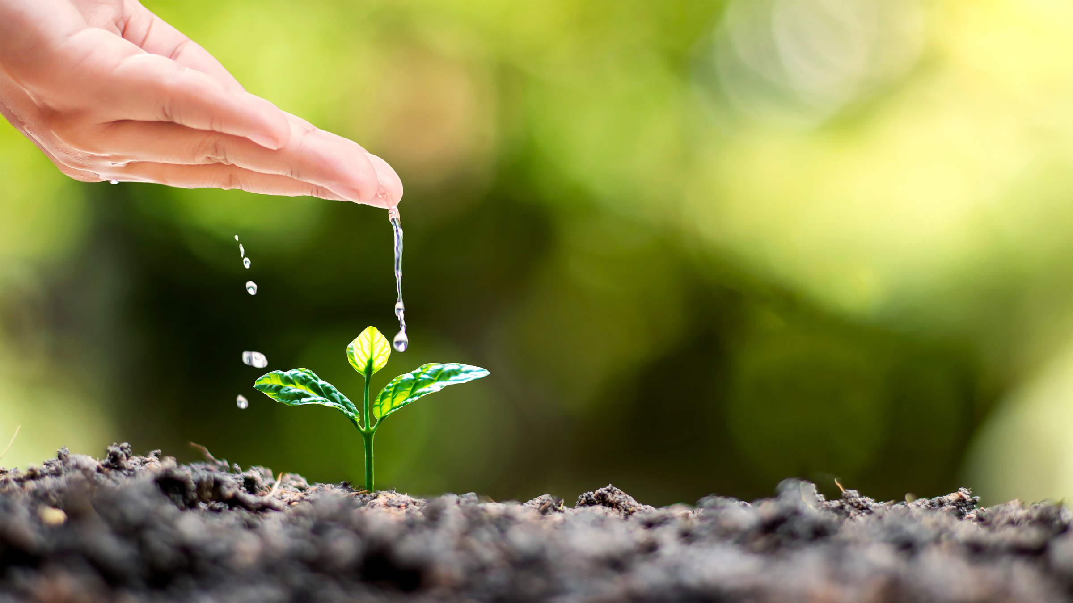
LUNES
b. ¿Cuál es el secreto para crecer en Cristo? Colosenses 2:6; Hebreos 10:38.

Slide 9
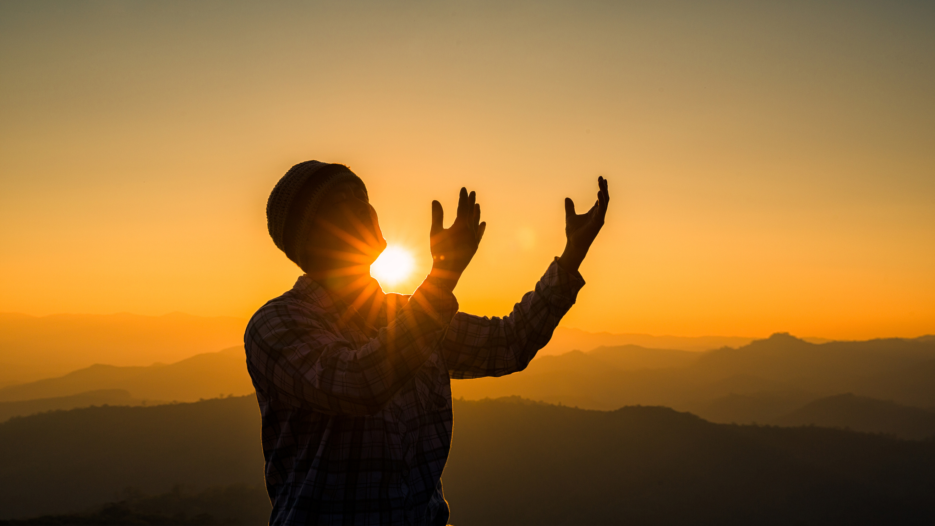
MARTES
CONSAGRACIÓN DIARIA
a. ¿Cuál es el primer deber de los hijos de Dios al comenzar cada día? Salmos 5:3.

Slide 10
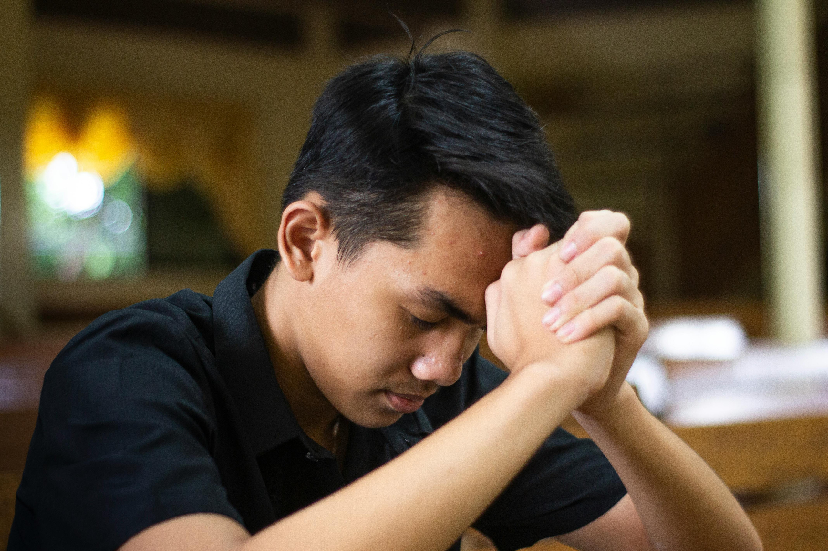
MARTES
b. ¿Qué invitación nos extiende Cristo diariamente? Mateo 11:28, 29.

Slide 11
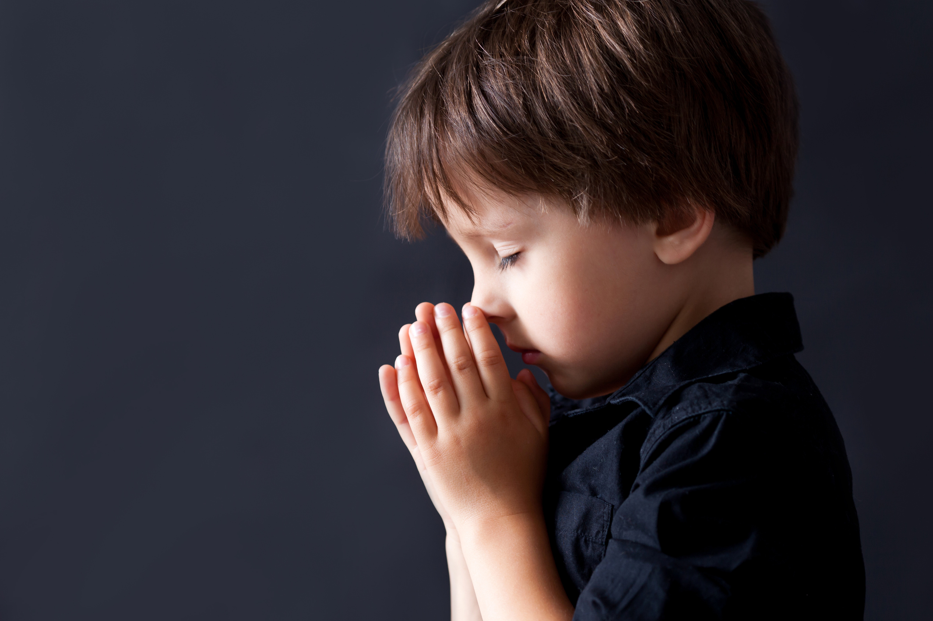
MARTES
c. ¿Cuál es la clave para experimentar paz mental? Isaías 26:3, 4; Isaías 30:15.

Slide 12
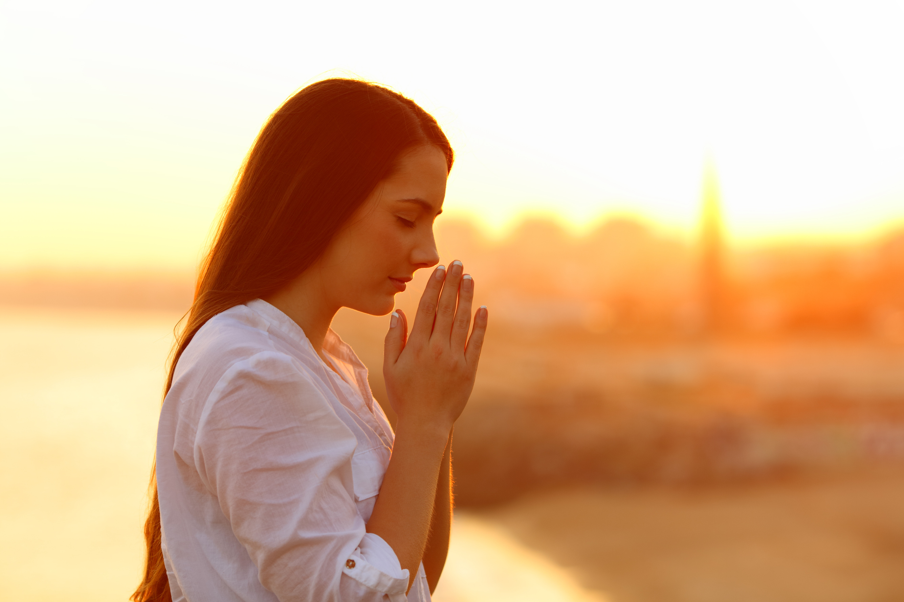
CONTEMPLAR NOS AYUDA A CAMBIAR
MIERCOLES
a. ¿Cuál es el resultado de dejar que la mente se concentre en Jesús en lugar de mirarse a uno mismo? 2 Corintios 3:18.

Slide 13
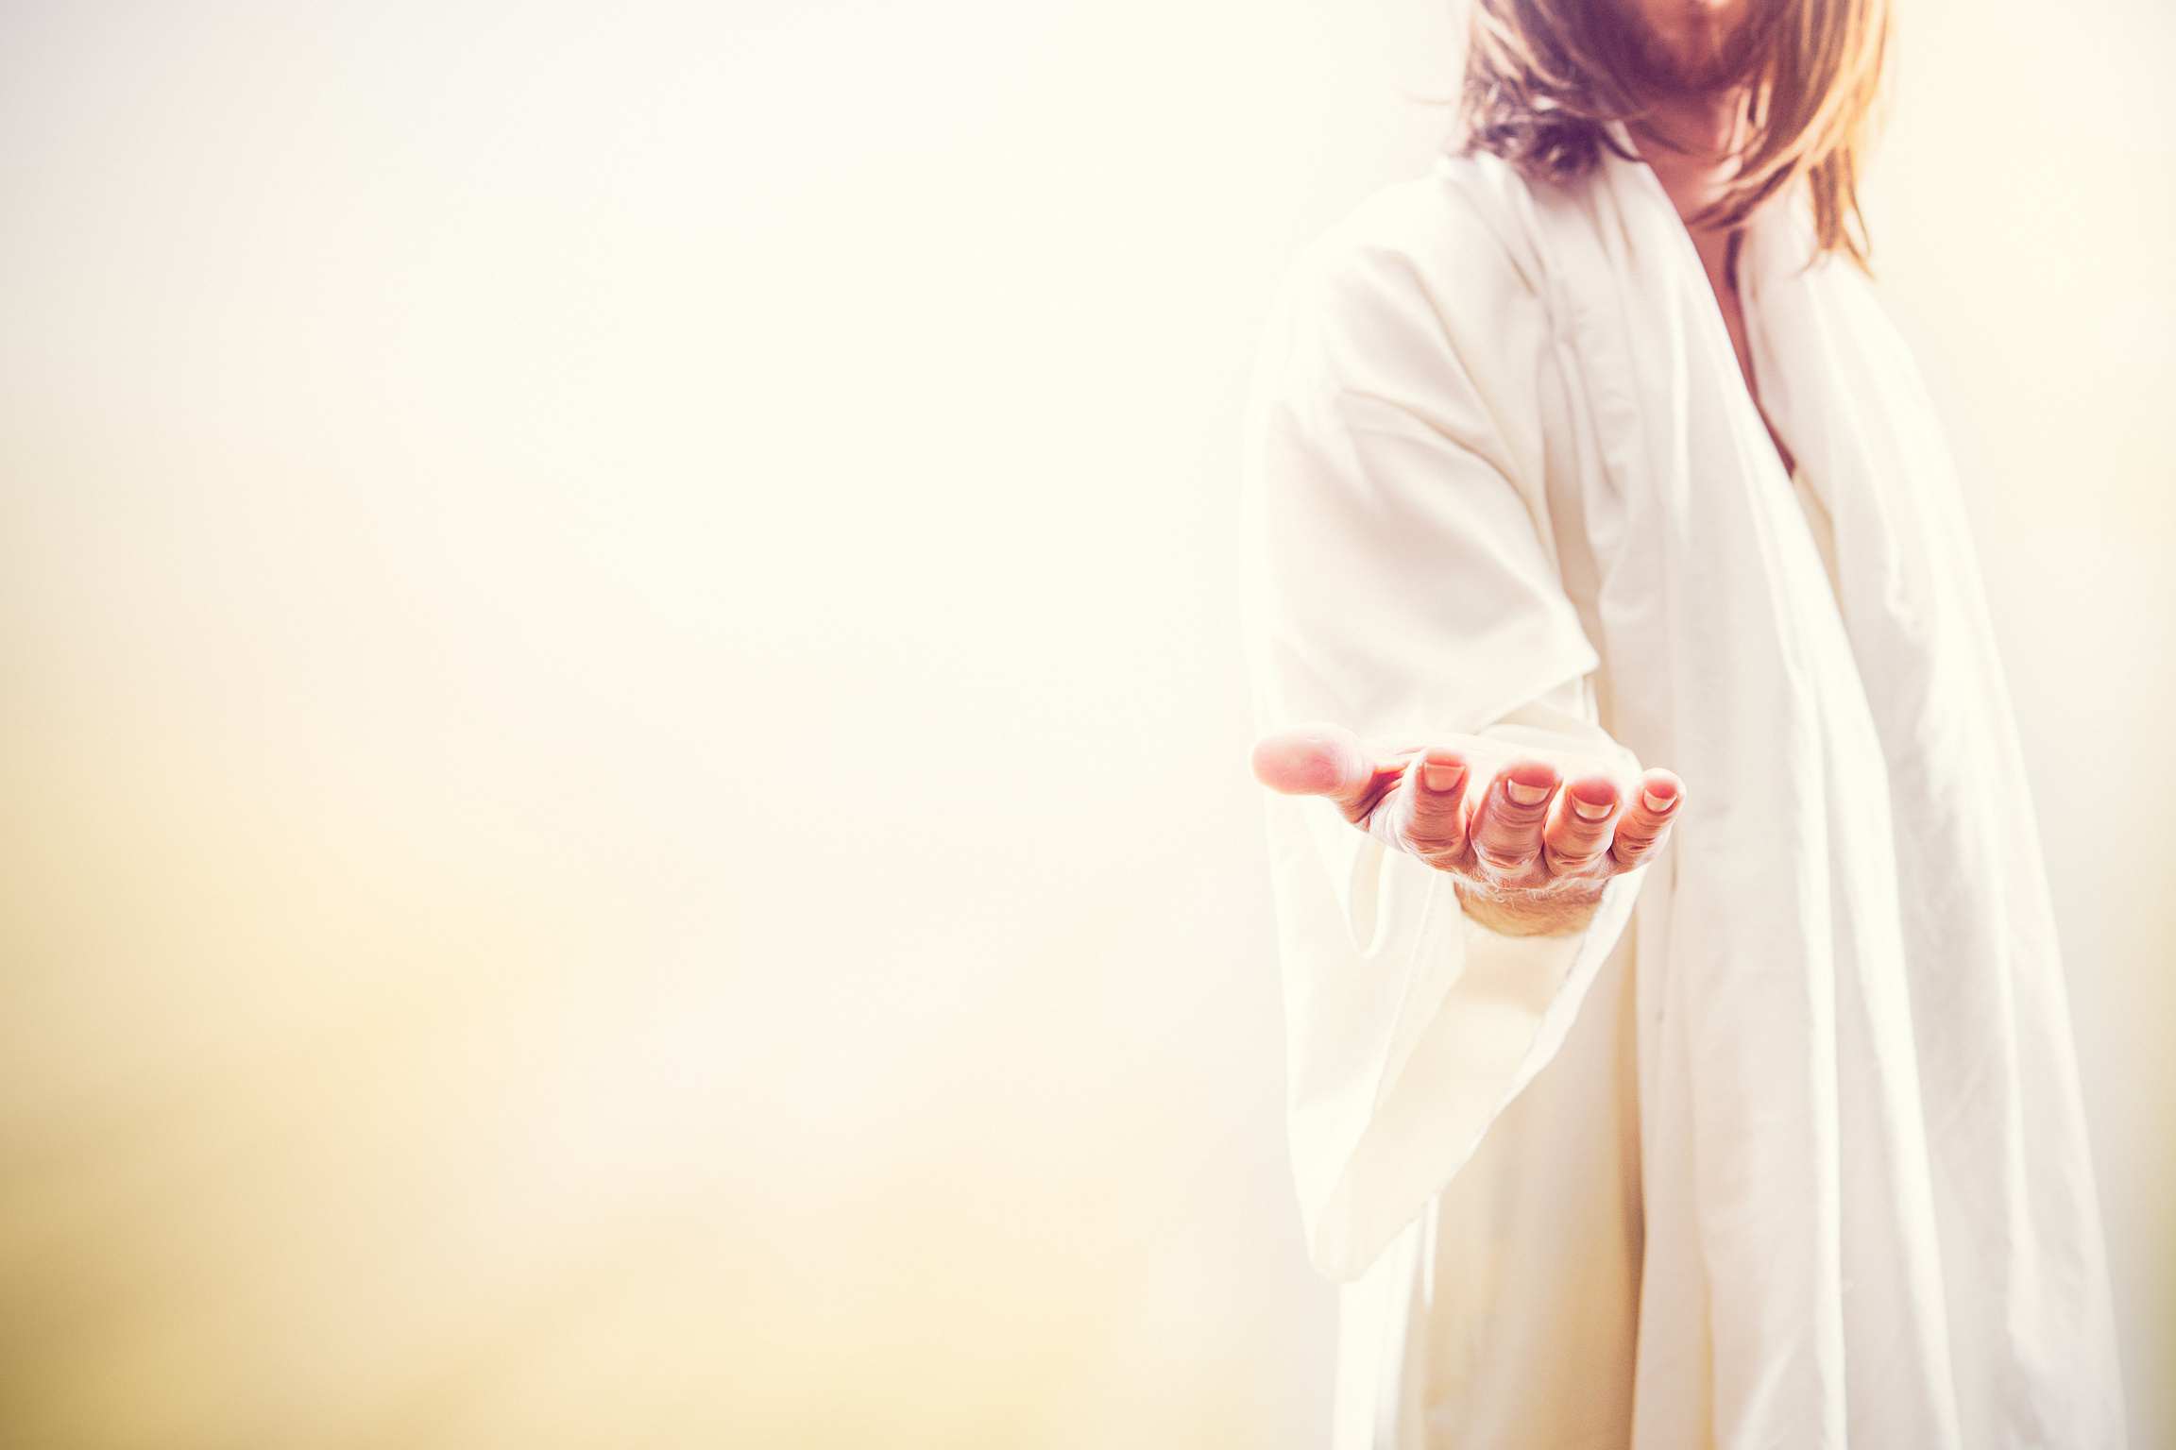
MIERCOLES
b. ¿Qué podemos aprender del cambio que experimentaron los discípulos después de haber estado con Cristo en el trabajo misionero diario? Hechos 4:13.

Slide 14
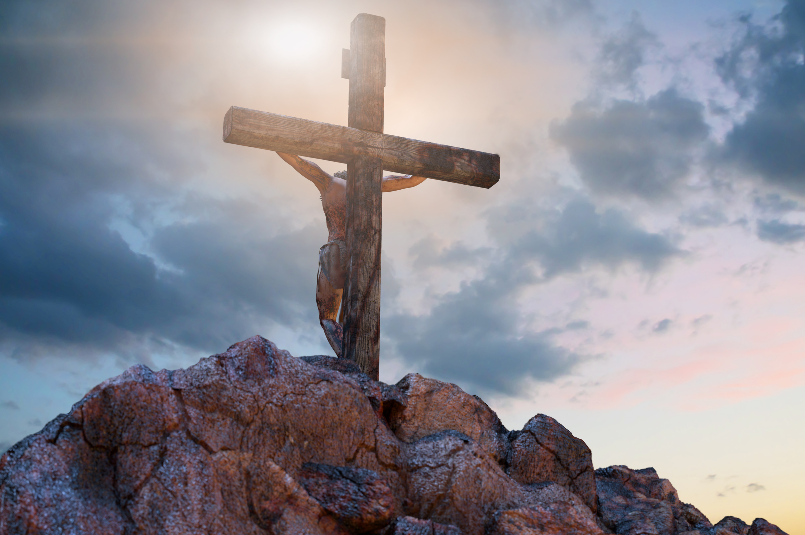
JUEVES
UNA PROMESA PARA NOSOTROS
a. ¿Qué maravillosa promesa ha dejado Jesús para sus seguidores que enfrentan los desafíos de un mundo hostil? Mateo 28:20.

Slide 15
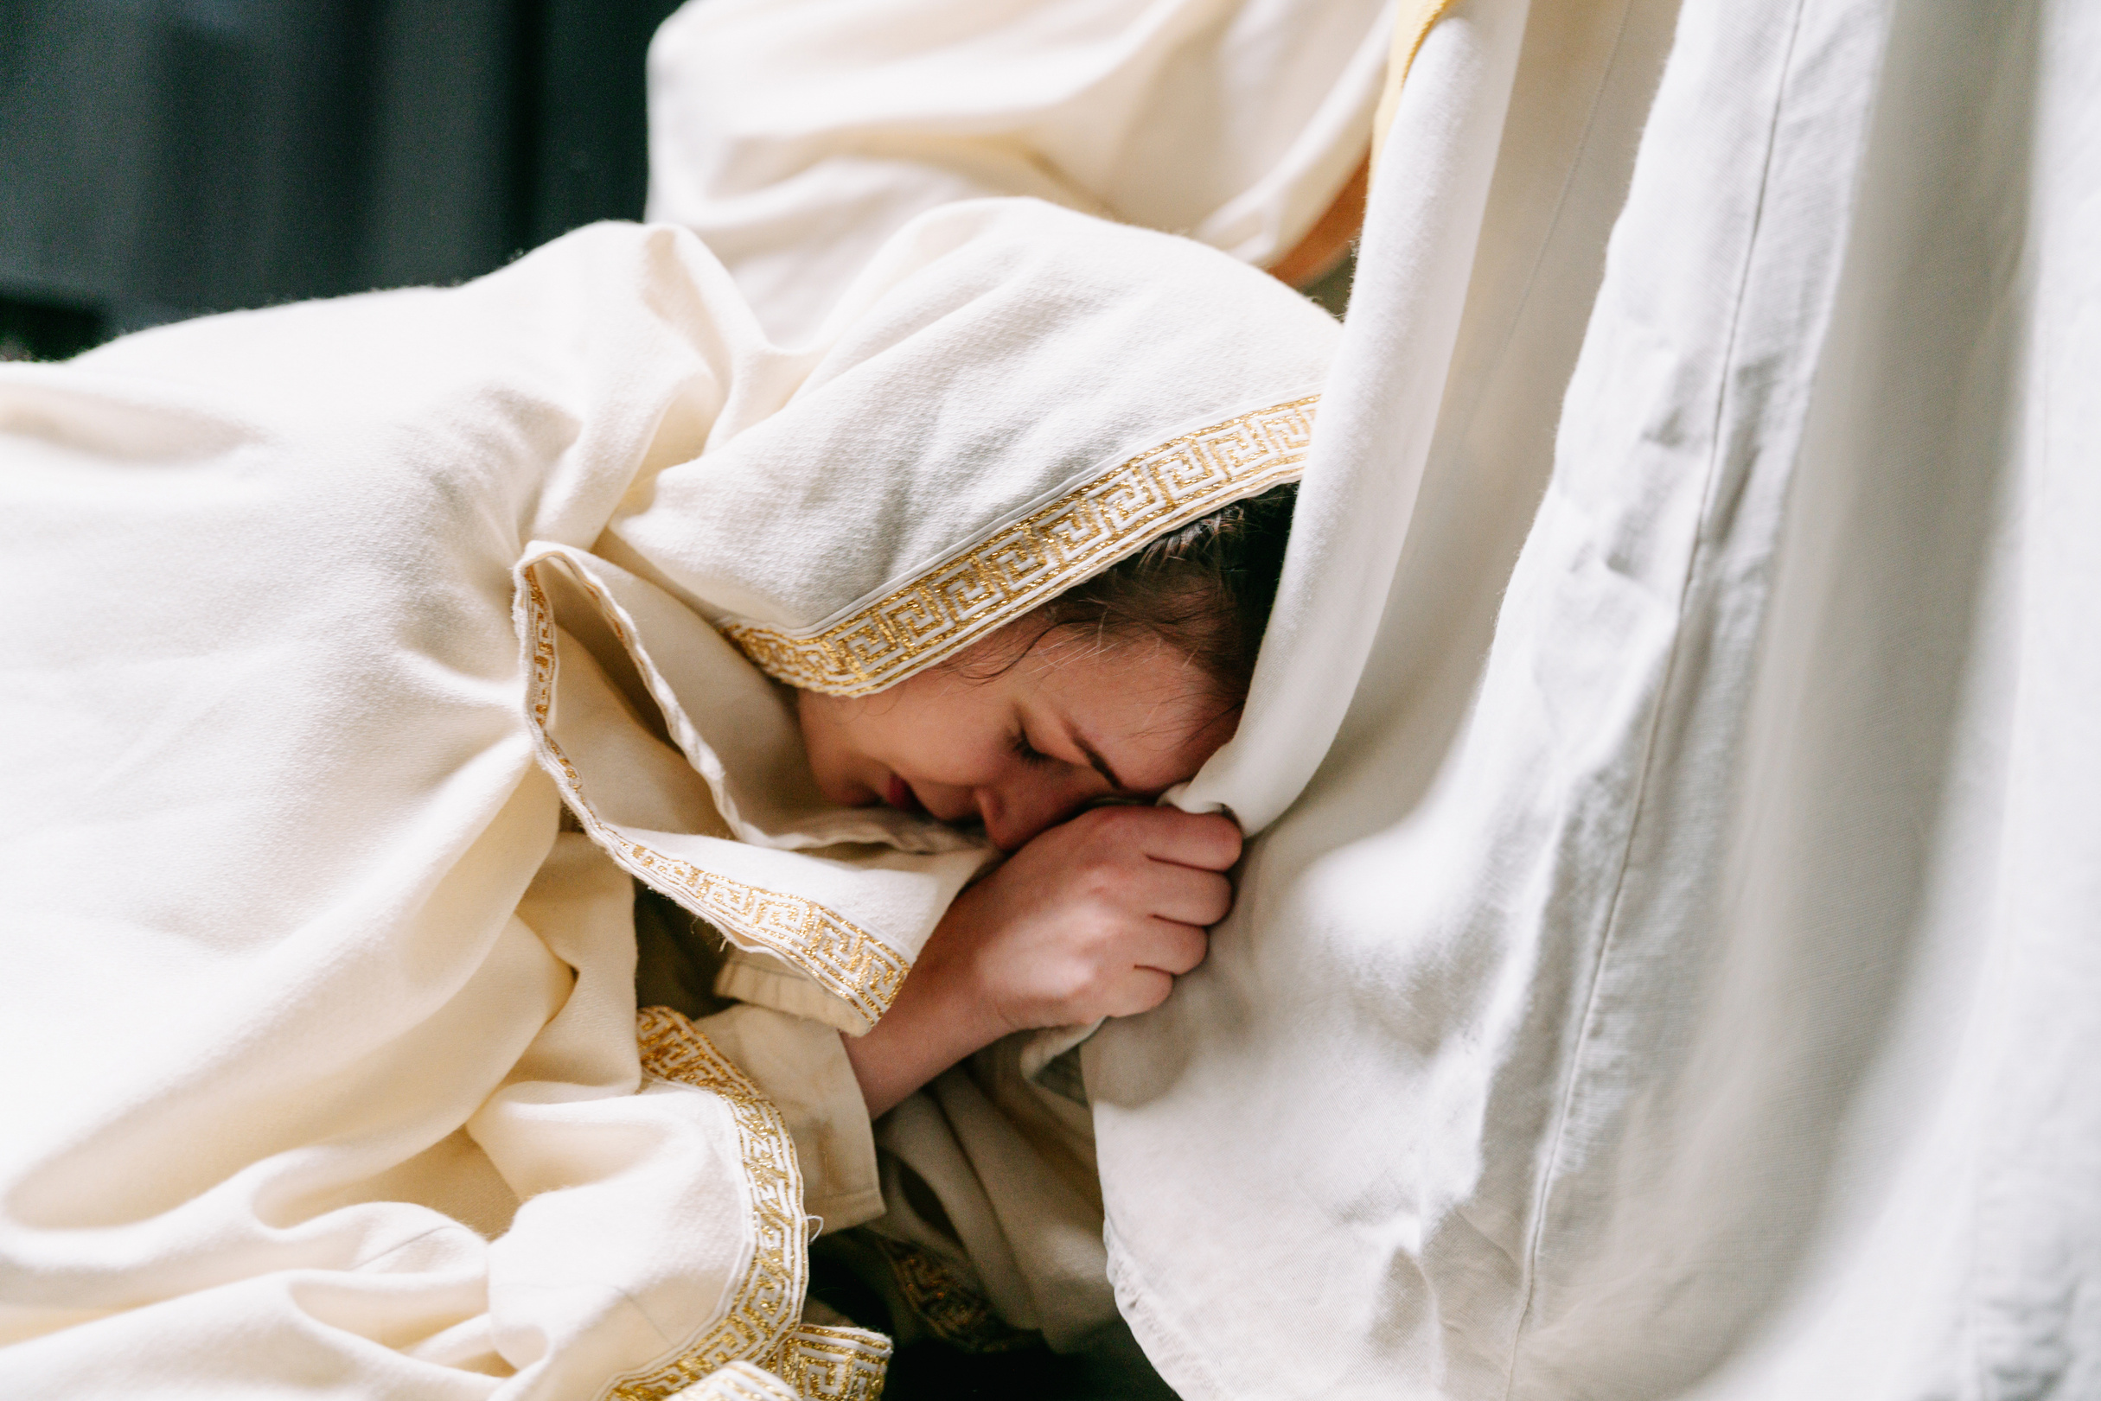
b. ¿Qué importante instrucción dejó Jesús a sus discípulos para que supieran qué hacer en tiempo de necesidad? Juan 16:23, 24; Juan 14:16–18.
JUEVES

Slide 16
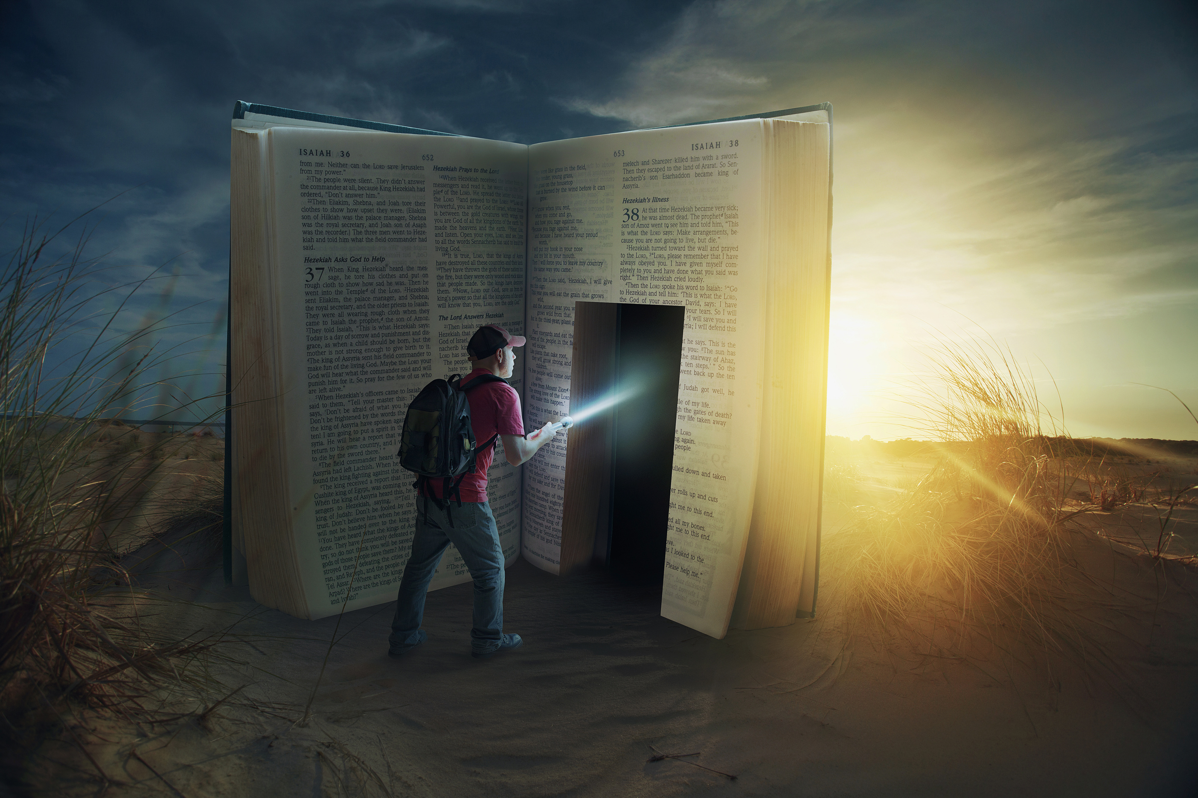
MINUTOS
MISIONEROS

